Slide 1
DQL 기본 구문

Slide 2
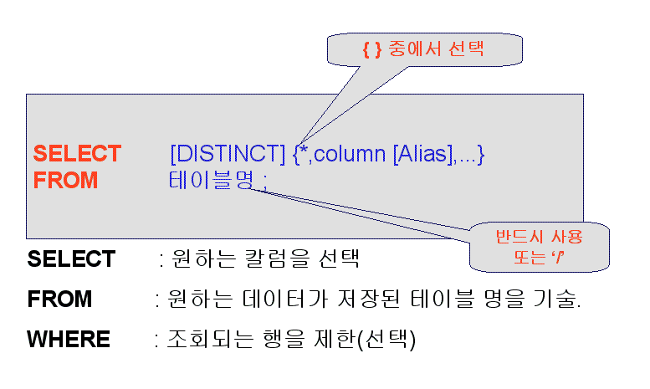
SELECT 문
테이블에 저장되어 있는 데이터를 조회하는데 사용하는 구문이다
3
1
2

Slide 3
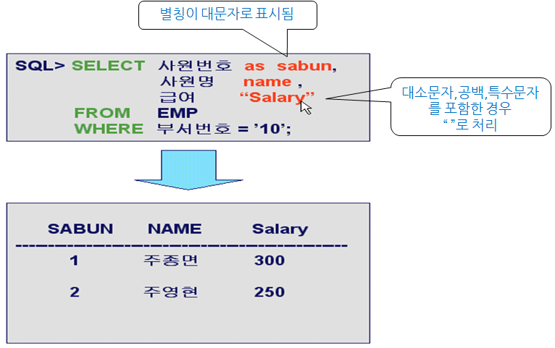
SELECT 문
필요에 따라 검색 컬럼명에 대해 별칭(ALIAS)을 부여할 수 있다.
컬럼 이름 다음에 공백을 두고 별칭을 부여하거나 AS를 이용하여 부여
큰따옴표(“”)를 사용하는 방법
뒤에서 설명될 Order By 절이나 Inline View에서 별칭을 유용하게 활용

Slide 4
SELECT 문
별칭 실습
SELECT employee_id, salary, salary * 12 “연 봉”
FROM employees;

Slide 5
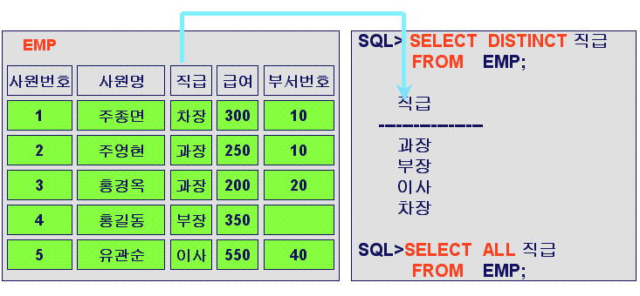
SELECT 문
DISTINCT 키워드
중복된 행의 경우 제거
SELECT DISTINCT job_id
FROM employees;

Slide 6
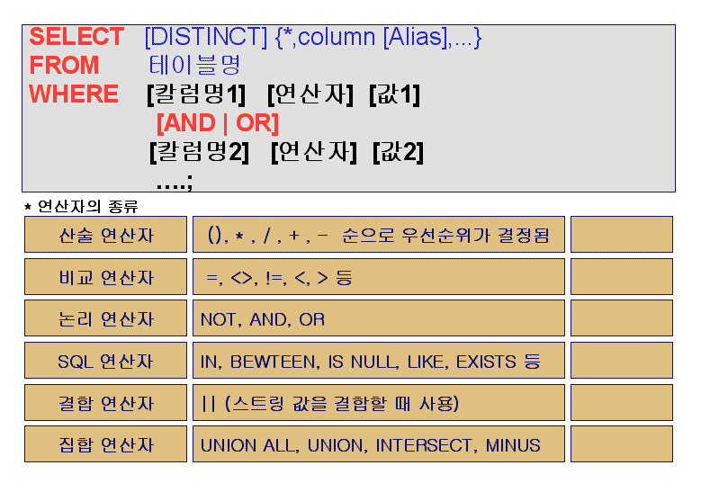
SELECT 문
WHERE 절
검색 조건을 제시하여 테이블에서 조건을 만족하는 행만을 검색 할 때(ROW 필터링)

Slide 7
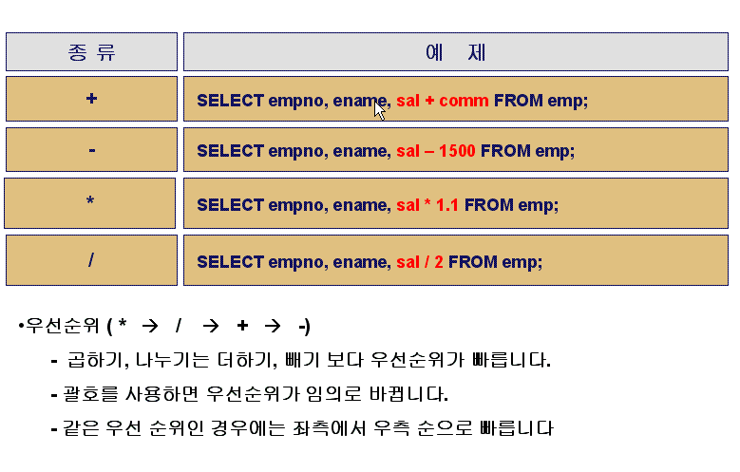
SELECT 문
산술 연산자

Slide 8
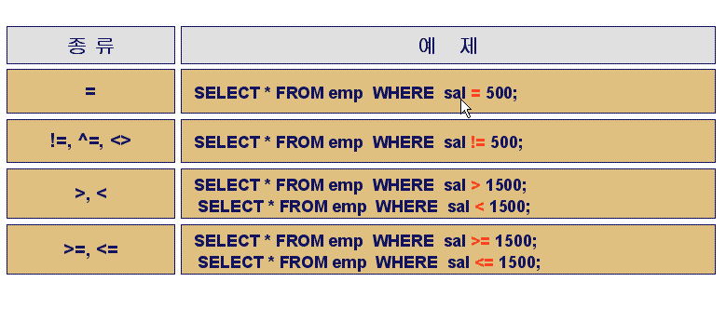
SELECT 문
비교 연산자
WHERE 절에서 사용하는 데이터타입은 문자, 숫자, 날짜 등 다양한 데이터 타입이 사용되는데 문자와 날짜 타입의 상수(리터럴)은 반드시 작은따옴표(‘ ’)로 묶어 표현해야 한다.
영문자 리터럴은 대소문자를 구별한다.

Slide 9
SELECT 문
비교 연산자 실습
SELECT employee_id, last_name, salary
FROM employees
WHERE employee_id = 100;
--WHERE salary >= 5000;
SELECT employee_id, last_name, hire_date
FROM employees
WHERE hire_date < ‘2002/01/01';
SELECT employee_id, last_name, hire_date
FROM employees
WHERE hire_date >= ‘2002/01/01'
AND hire_date <= ‘2002/12/31';

Slide 10
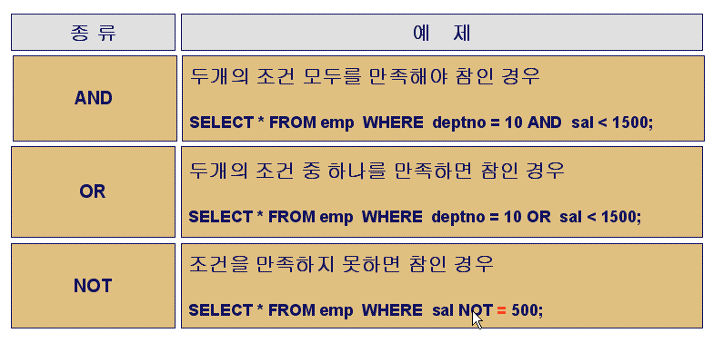
SELECT 문
논리 연산자
조건을 여러 개 조합해서 결과를 얻어야 할 경우에 조건을 연결해 주는 역할
SELECT * FROM emp NOT(salary = 10000)

Slide 11
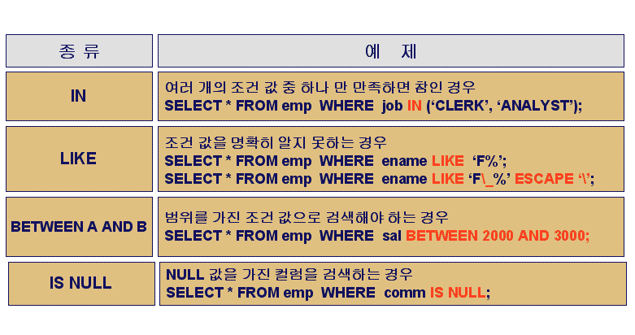
SELECT 문
SQL 연산자
NULL이 아닌 정보 검색 : IS NOT NULL
%, _ 기호가 포함된 문자열 검색 시 ESCAPE ‘\’사용
예) F_로 시작하는 모든 문자열
NULL: 임의의 값 또는 무한대의 값

Slide 12
SELECT 문
SQL 연산자 실습
SELECT employee_id, last_name, job_id
FROM employees
WHERE job_id in('SA_MAN', 'IT_PROG');
--WHERE job_id = 'SA_MAN' OR job_id = 'IT_PROG';
SELECT employee_id, last_name, hire_date
FROM employees
WHERE hire_date BETWEEN '1995/01/01' AND '1995/12/31'
--WHERE hire_date >= '1995/01/01' AND hire_date <= '1995/12/31‘;
--WHERE hire_date >= ‘2000/01/01‘;

Slide 13
SELECT 문
SQL 연산자 실습
SELECT employee_id, last_name, job_id
FROM employees
WHERE last_name LIKE 'K%'; -- % : 0개이상의 문자
--WHERE last_name LIKE '%K%';
--WHERE last_name LIKE '%K';
--WHERE last_name LIKE 'K___'; -- _ : 임의의 한 문자
--WHERE last_name LIKE '_e%';
--WHERE job_id LIKE 'IT\_%' ESCAPE '\';
SELECT employee_id, first_name, last_name, job_id
FROM employees
WHERE commission_pct IS NOT NULL;

Slide 14
SELECT 문
결합 연산자( ||) 실습
-- 사원의 FULL NAME을 1개의 문자열로 연결하여 출력
SELECT first_name || ' ' || last_name "Full Name"
FROM employees

Slide 15
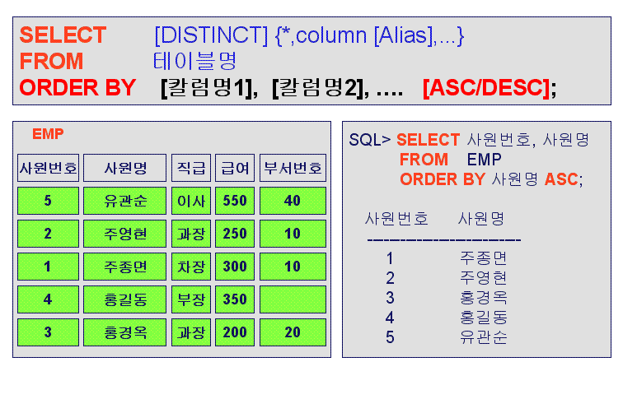
SELECT 문
ORDER BY 절
특정 컬럼(별칭)을 기준으로 오름 또는 내림차순 정렬하여 검색
ORDER BY절은 가장 마지막에 실행

Slide 16
SELECT 문
GROUP BY 절
특정 컬럼을 기준으로 그룹핑
HAVING 절
조건을 만족하는 그룹을 선택(그룹 필터링)
-- 부서별 사원수 검색하기
SELECT department_id, count(department_id)
FROM employees
GROUP BY department_id
--HAVING department_id IS NOT NULL
ORDER BY department_id

Slide 17
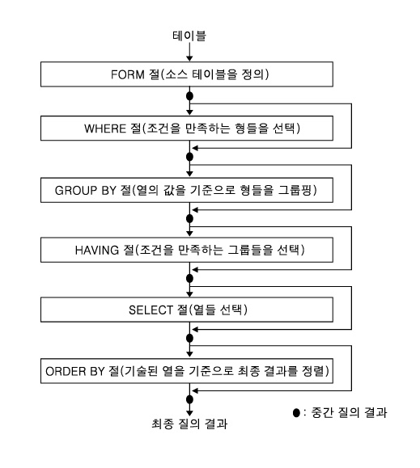
SELECT 문 실행 순서

Slide 18
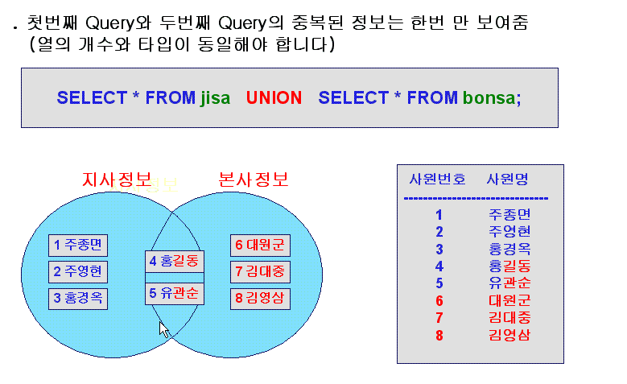
SELECT 문
집합 연산자 – UNION

Slide 19
SELECT 문
집합 연산자 – UNION 실습
-- UNION 실습을 위한 테이블 복사를 이용한 테이블 생성
CREATE TABLE emp AS
SELECT *
FROM employees
SELECT first_name
FROM employees
UNION
SELECT first_name
FROM emp

Slide 20
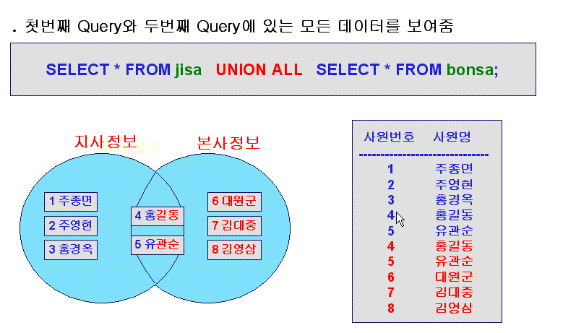
SELECT 문
집합 연산자 – UNION ALL

Slide 21
SELECT 문
집합 연산자 – UNION ALL 실습
SELECT first_name
FROM employees
UNION ALL
SELECT first_name
FROM emp

Slide 22
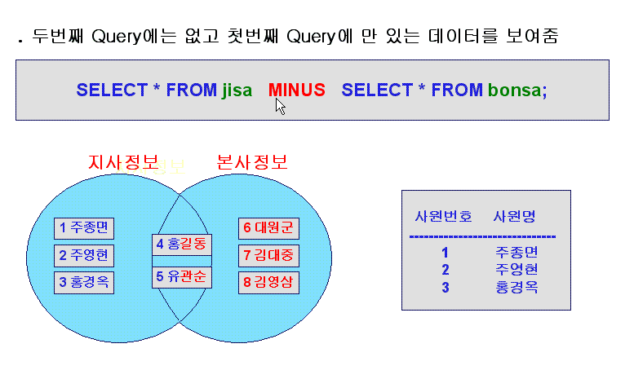
SELECT 문
집합 연산자 – MINUS

Slide 23
SELECT 문
집합 연산자 – MINUS 실습
SELECT first_name
FROM employees
MINUS
SELECT first_name
FROM emp

Slide 24
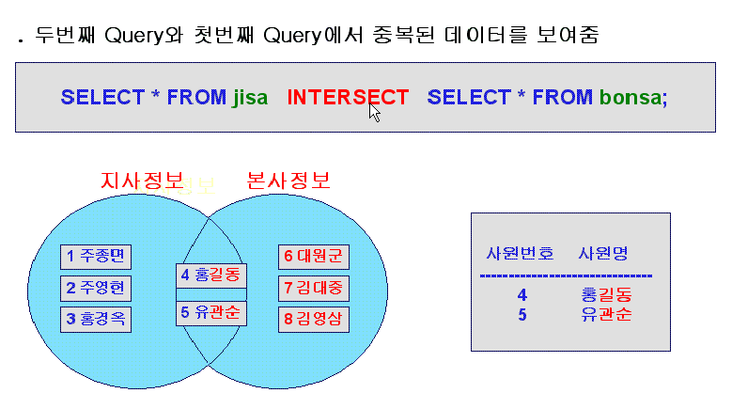
SELECT 문
집합 연산자 – INTERSECT

Slide 25
SELECT 문
집합 연산자 – INTERSECT 실습
-- 사원이 1명이상 존재하는 부서번호 검색
SELECT department_id
FROM employees
INTERSECT
SELECT department_id
FROM departments

